Slide 1
第14课 古代的疫病与医学成就
■古代的疫病
■中医药的成就
■西医在中国的传播

Slide 2
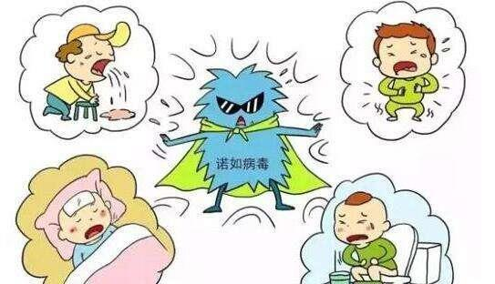
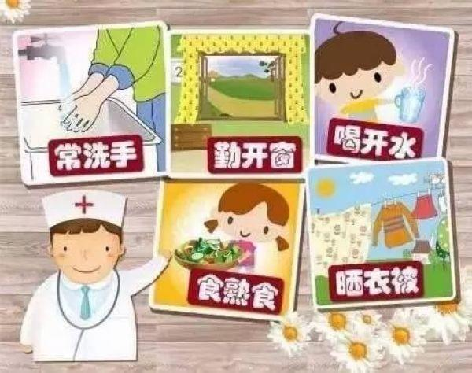
诺如病毒

Slide 3
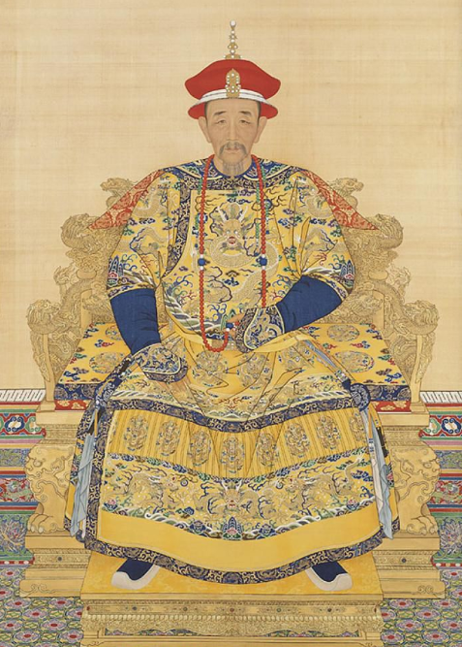
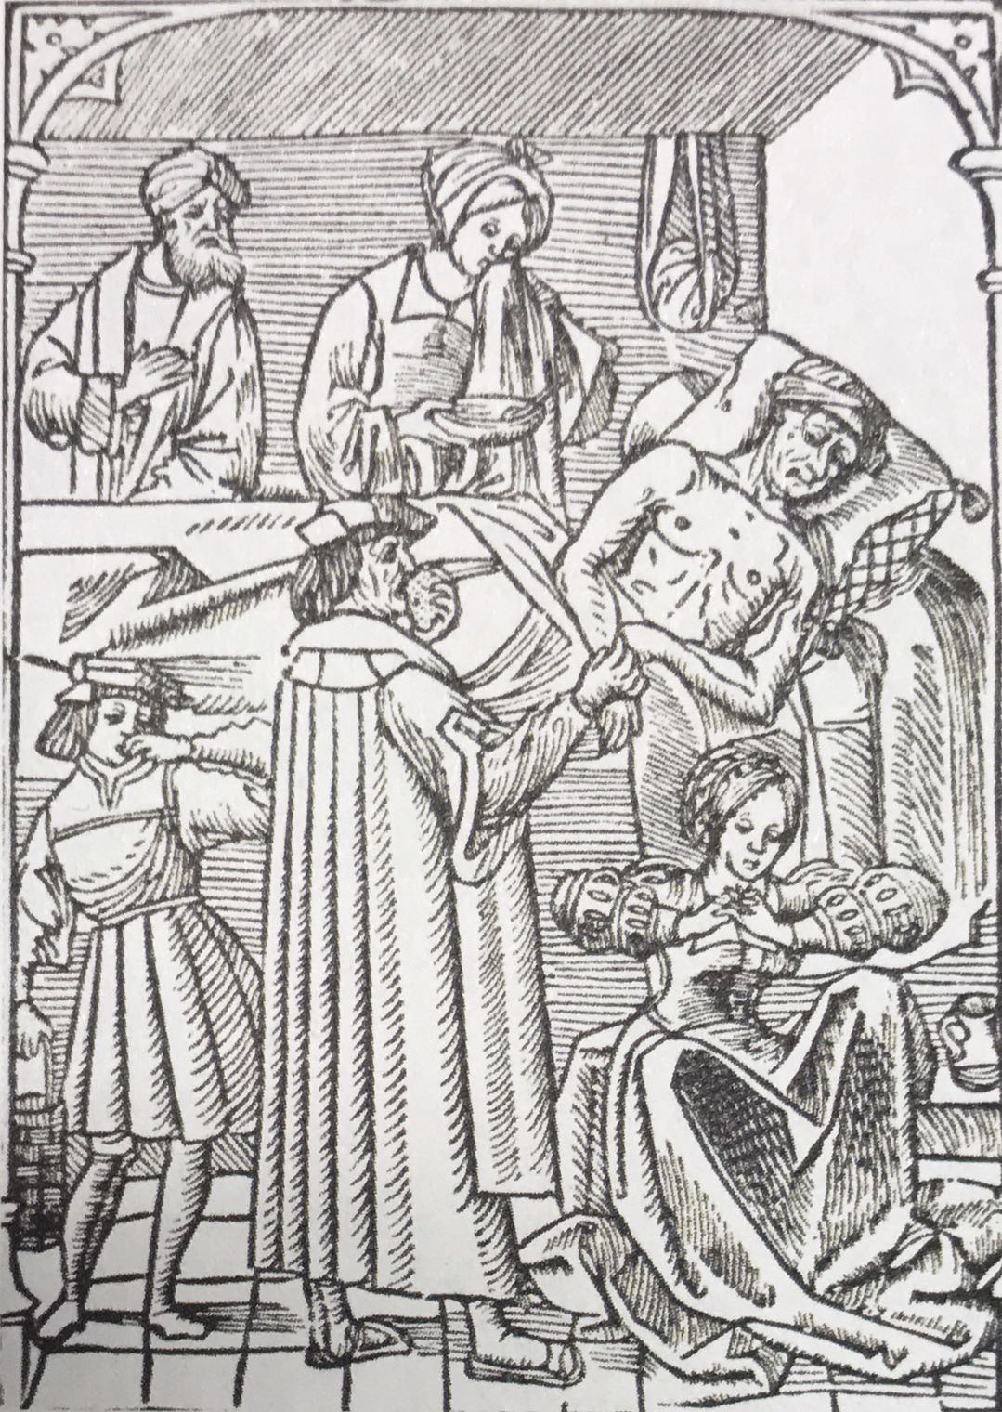
一、古代的疫病
天花和黑死病
康熙帝
15世纪黑死病的木刻版画

Slide 4
清初期天花的状况
努尔哈赤先后有两子死于天花，第8子及皇太极，一生未出过天花，每当天花流行，便竭力躲避，50多岁仍然如此；
顺治帝23岁死于天花，顺治的几个幼子中，第三子玄烨得过天花，获得免疫力，被立为皇位继承人，是为康熙皇帝；
康熙十七年（1678）十一月，康熙帝生育21个子女，成活者仅10个，其余11个，有10个死于天花。
——整理自《清史稿》

Slide 5
顺治皇帝对天花的畏惧，胜过乃父。因为惧怕天花传染，顺治皇帝从亲政第八个年头起，每每以“然因有病痘疹事”为借口，连续六年没有接见前来朝见的蒙古王公。顺治皇帝比起前人对天花的恐惧有过之而无不及，不但经常在宫外避痘。为了避痘，甚至会停朝办公。
——整理自《清史稿》

Slide 6
武昌府通判傅为格善为小儿种痘。皇太子喜事，令珍视疗治，获奏痊愈。今宫中小阿格等欲种痘，已令往取……将朕此旨，亦令希福赴京同汉大学士商议。
——《康熙起居住》

Slide 7
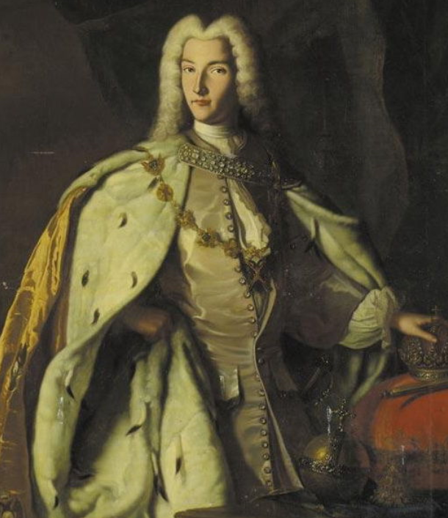
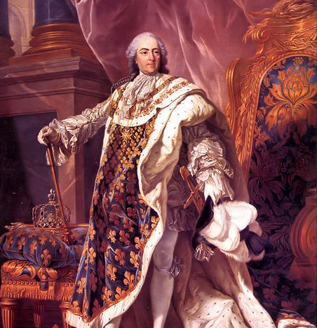
彼得二世
路易十五
Notes:
法老拉美西斯五世、彼得二世、路易十五死于天花

Slide 8
身体强壮的人们突然被剧烈的高烧所袭击，眼睛发红仿佛喷射出火焰，喉咙或舌头并散发出不自然的恶臭，伴随呕吐和腹泻而来的是可怕的干渴，这时患病者的身体疼痛发炎并转成溃烂，无法入睡或忍受床榻的触碰......甚至狗也死于此病，吃了人尸体的乌鸦和大雕也死了。
——修昔底德《伯罗奔尼撒史》

Slide 9
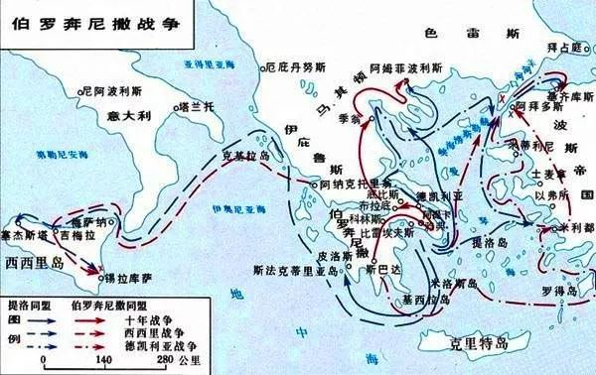
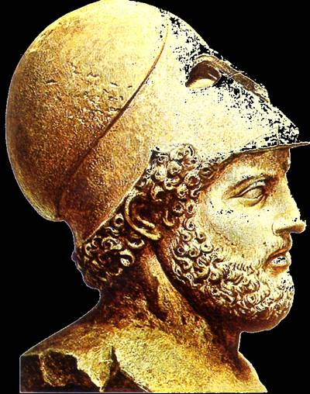
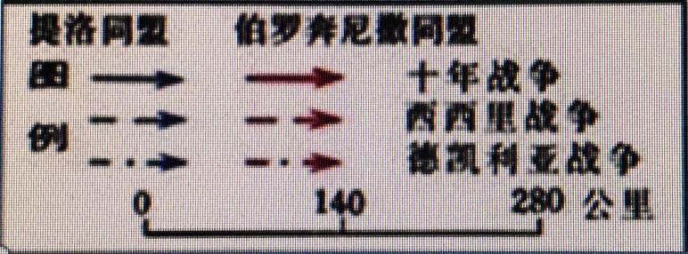
伯罗奔尼撒战争
Notes:
伯罗奔尼撒战争是以雅典为首的提洛同盟与以斯巴达为首的伯罗奔尼撒联盟之间的一场战争。第二次伯罗奔尼撒战争从前431年一直持续到前404年，期间双方曾几度停战，最终斯巴达获得胜利。
这场战争结束了雅典的经典时代，也结束了希腊的民主时代，强烈地改变了希腊的国家。战争给繁荣的古希腊带来了前所未有的破坏，导致战后希腊奴隶制城邦的危机，整个希腊开始由盛转衰。
几乎所有希腊的城邦参加了这场战争，其战场几乎涉及了整个当时希腊语世界。在现代研究中也有人称这场战争为“古代世界大战”。

Slide 10
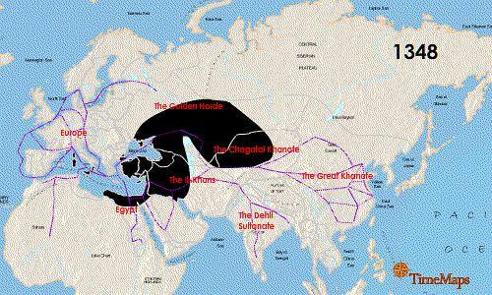
黑死病发展示意图

Slide 11
在黑死病爆发之初，佛罗伦萨政府采取了措施：邻近的感染城市居民不得入境，违者会处以500里拉的罚金。
威尼斯成立了卫生委员会。规定外来船只必须控制在港口，如果30天没有发现该船人员有患病情况，方可进入贸易区进行贸易......还会将与其有过接触的工作人员进行进一步的隔离。除此之外，还设立隔离医院监督疫情的情况，并及时通告。

Slide 12
天谴说
黑死病显然是由于人类的罪孽所引起的，因为他们享受着美好时间，却忘了上帝的恩赐。
——《黑死病期间的英国社会初揭》

Slide 13
我不想变成上帝，或者居在永恒之中......属于人的那种光荣对我来就够了。这是我所祈求的一切，我自己是凡人，我只要凡人的的幸福。
——比特拉克

Slide 14
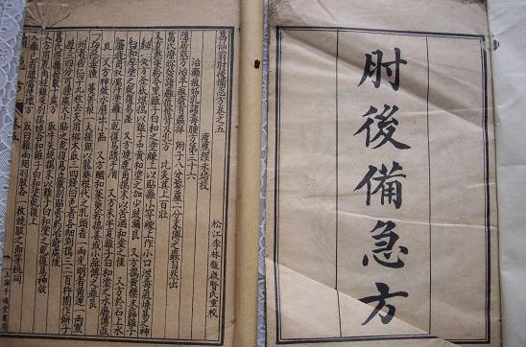
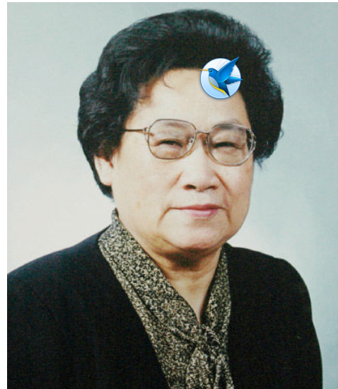
屠呦呦与青蒿素
《肘后备急方》
屠呦呦

Slide 15
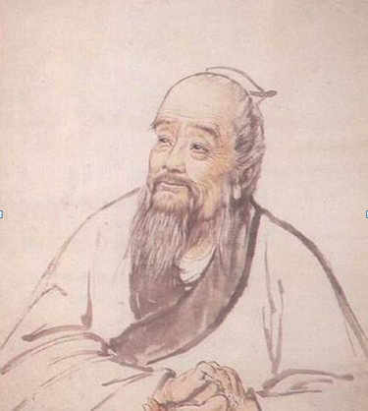
二、中医药的成就
望：观察病人的发育情况、面色、舌苔、表情；
闻：听病人的说话声音、咳嗽、喘息，并且嗅出病人的口臭、体臭等气味；
问：询问病人自己所感到的症状，以前所患过的病；
切：用手诊脉或按腹部有没有痞块。
扁鹊

Slide 16
《黄帝内经》
西汉时期成书，全面奠定中医理论的基础。中医学五大核心理论－阴阳五行学说、脏象学说、经络学说、形神学说和天人学说均肇始于此。

Slide 17
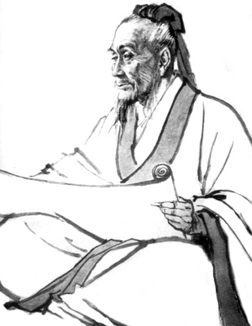
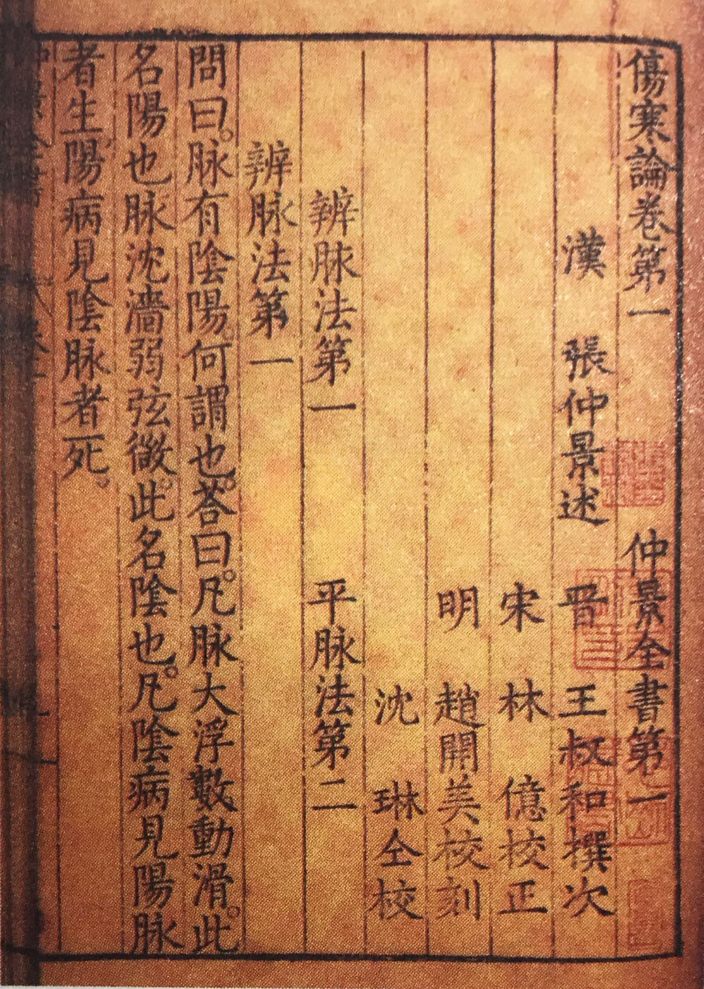
医圣 张仲景
《伤寒杂病论》书影
Notes:
张仲景

Slide 18
张仲景和《伤寒杂病论》
提出中医诊断学中的“六经辨证”（病分太阳、阳明、少阳、太阴、少阴、厥阴）和“八纲原理”（阴、阳、表、里、虚、实、寒、热），确立了中医传统的辨证施治的医疗原则，奠定中医临床学的基础。

Slide 19
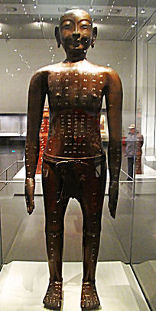
北宋时期出现的针灸铜人，是医学教学模型。铜人内部注水，人们用黄蜡密封铜人外表的孔穴，如针灸准确，水从孔穴深处。针灸教学模型的使用，代表了中医针灸学临床实践与教学发展水平。

Slide 20
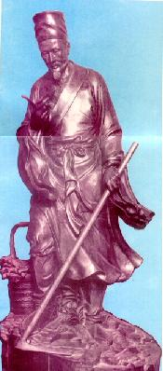
明朝人。字东壁，晚年号濒湖山人。
李时珍在三次科举考试失败之后，决心学医：“身如逆流船，心比铁石坚。望父全儿志，至死不怕难。”
1556年被荐送到北京太医院。工作一年后托病辞职。专心致志《本草纲目》的编写工作。
李时珍

Slide 21
《本草纲目》
收入药物
1892种
新增药物
374种
记述内容
性、味、主治、用药法则、方剂、配伍、产地、形态、采集、炮制
插 图
1000多幅
收入医方
11096个
字 数
190 万字

Slide 22
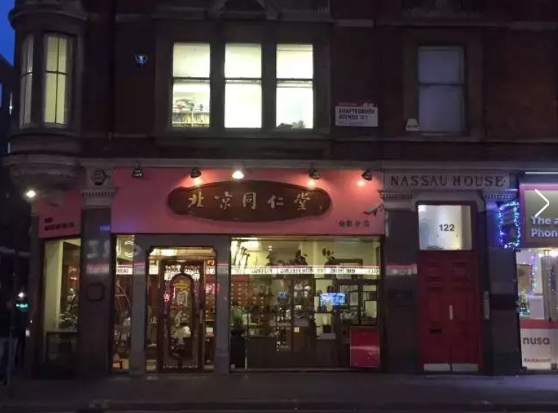
中西医结合
伦敦同仁堂

Slide 23
中医药的成就
时期
人物
贡献
战国
扁鹊
望闻问切
西汉
《黄帝内经》
东汉
张仲景
《伤寒杂病论》
唐代
《新修本草》
宋代
针灸铜人
明代
李时珍
《本草纲目》
新中国成立后
中西医结合

Slide 24
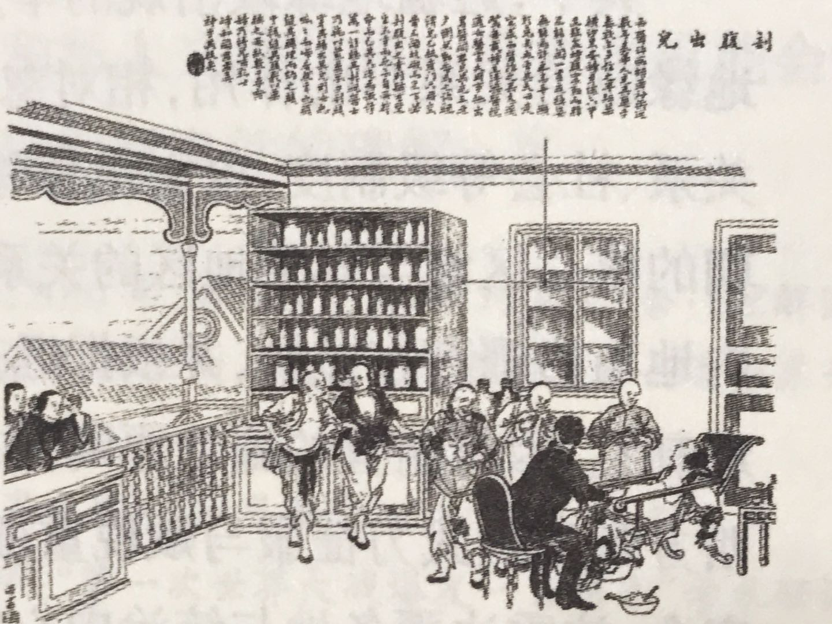
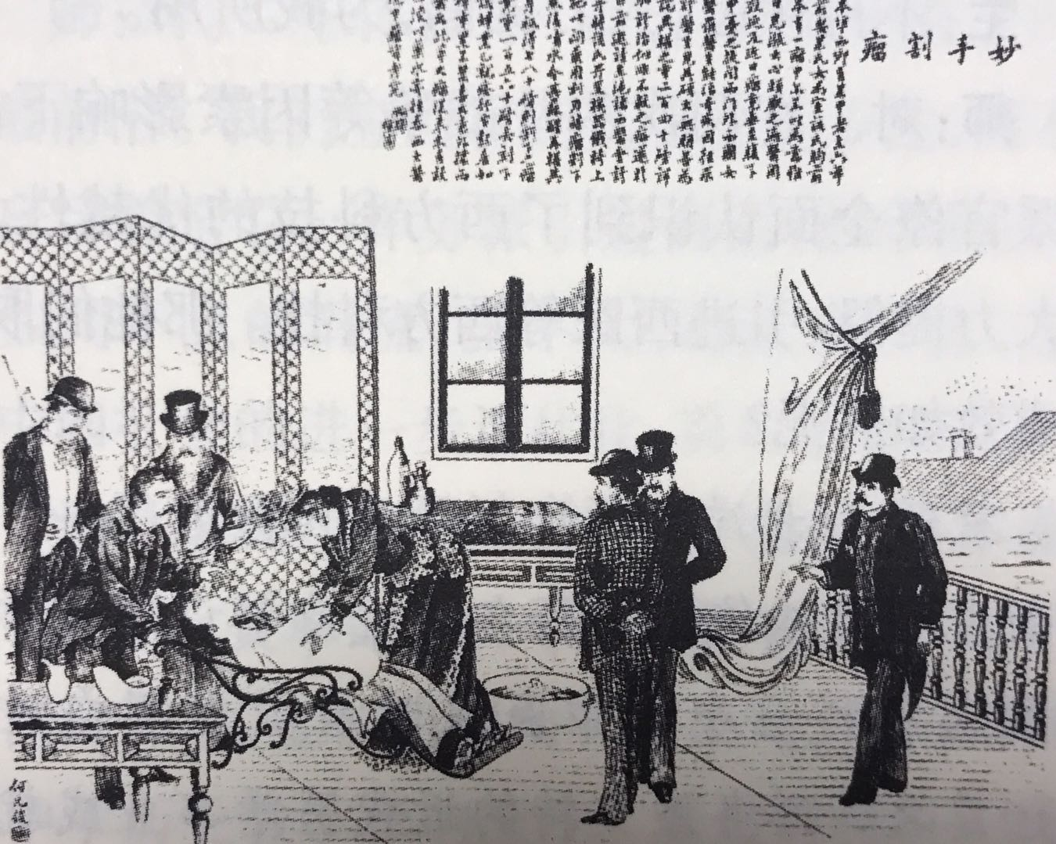
三、西医在中国的传播
剖腹出儿
妙手割瘤

Slide 25
西医刚进入中国，有人认为是“妖术”，坊间还有洋医生“挖眼珠子配药”的传说。因此，既是声明是免费医治。医局开业首日仍无人求诊。
一天，一名衣衫褴褛的男子求医。经检查，医生认为非截肢不可。一听要动手术，该男子吓得面如土色，死活不答应。医生苦苦相劝……更拿出50大洋要他收下。眼见快挺不住了，该男子才勉强同意。医生马上为其开刀，术后男子很快痊愈了。
——《南方日报》

Slide 26
根据条约规定 ,外国人有权在华行医和开设医馆 , 西方医学在华影响随之得到迅速扩大。一方面 , 教会在通商口岸设立了医院 , 给予中国各阶层民众以医疗上的福利 ；另一方面 ,传教士、医生多方努力 , 积极推进西方医学理论 、医疗技术在中国的广泛传播 。
——《西医的西学东渐》

Slide 27
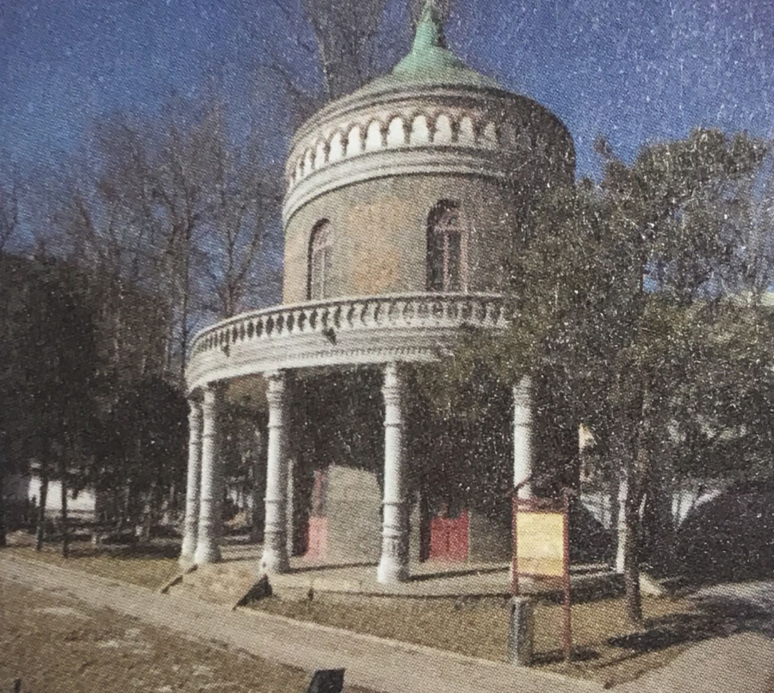
建成于1910年的京师自来水厂，用于接收水厂处理后的水，将水沉淀消毒后送入清水池。具有巴洛克风格的欧式建筑，运用了糯米灌浆、磨砖对缝等中国传统手法。
来水亭

